Slide 1
1節 運動とエネルギー
1 仕事とエネルギー
→p.104～107
(全17スライド)

Slide 2
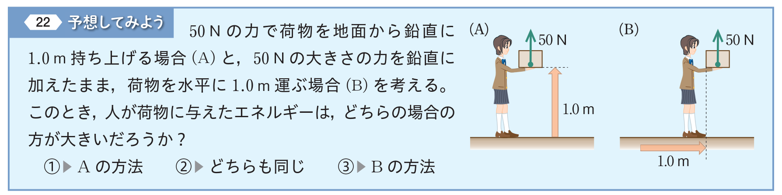
予想してみよう
① 人
② 人
③ 人

Slide 3
今日の学習目標
１） 仕事の正負の意味を理解する。
２） 仕事を，エネルギーの増減と関連づけて理解する。

Slide 4
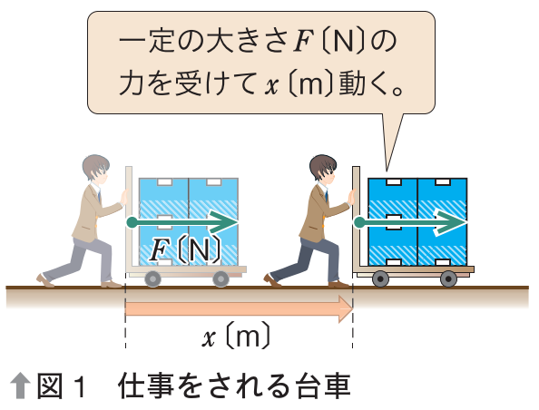
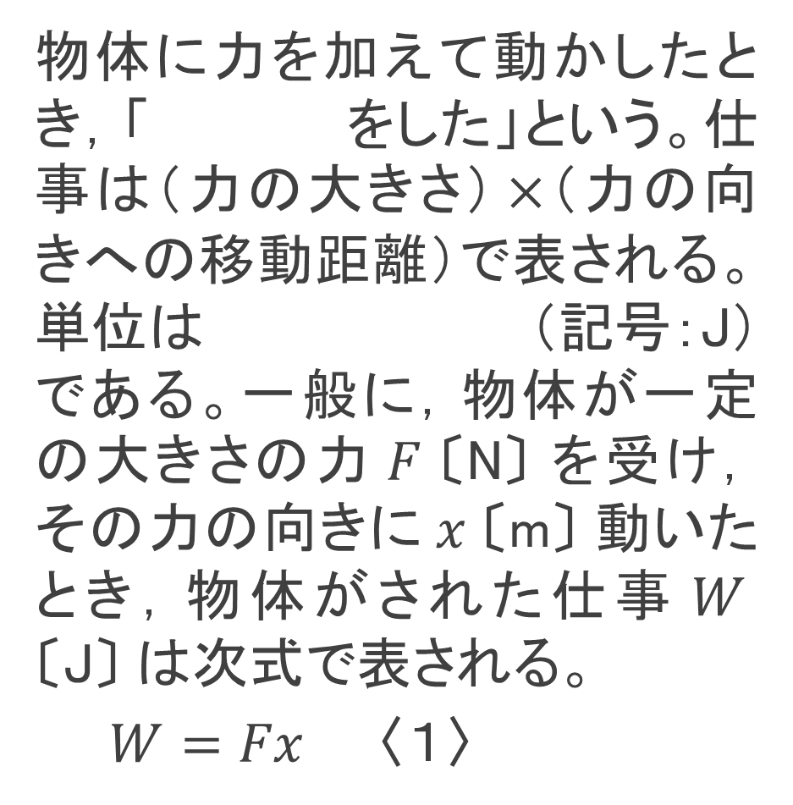
A 仕事とエネルギー 〈１〉仕事
物体に力を加えて動かしたとき，「 をした」という。仕事は（力の大きさ$\text{）}×$（力の向きへの移動距離）で表される。単位は （記号：J）である。一般に，物体が一定の大きさの力$F$〔N〕 を受け，その力の向きに$x$〔m〕 動いたとき，物体がされた仕事$W$〔J〕 は次式で表される。
$W=Fx$ 〈１〉
仕事
ジュール

Slide 5
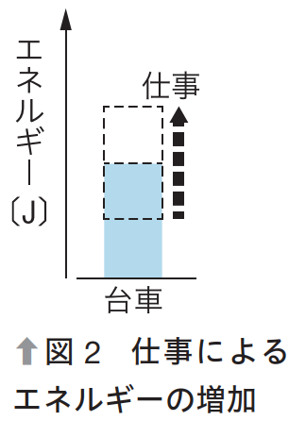
A 仕事とエネルギー 〈2〉エネルギー
速度をもった台車が床に置いてある物体にぶつかれば，その物体に力を加えながら仕事をする。
物体が他の物体に仕事をする能力をもつとき，物体は をもつという。仕事と同じく，エネルギーの単位はジュール (記号：J)である。
人が台車に仕事をすることで，台車はエ ネルギーをもつようになった(図2)。つまり， 台車は仕事によって人からエネルギーを 受け取ったといえる。
これは，エネルギーと仕事の単位が同じ であることとも整合する。
エネルギー

Slide 6
A 仕事とエネルギー 〈2〉エネルギー
エネルギーには熱エネルギーや化学エネルギーなどさまざまな形態があるが，物体の運動に関わるエネルギーは とよばれている。
運動する物体は，他の物体にぶつかって仕事ができるので， をもつ。運動エネルギーは，物体の速度 が大きいほど大きく，質量が大きいほど大きい。
高い位置にある物体は，落下してぶつかることによって他の物体に仕事ができるので， をもつ。位置エネルギーは，物体の位置が高いほど大きく，質量が大きいほど大きい。
力学的エネルギー
運動エネルギー
位置エネルギー

Slide 7
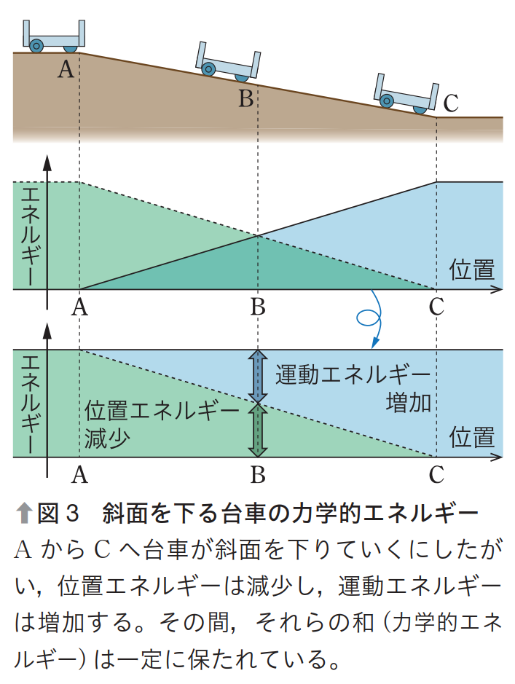
A 仕事とエネルギー 〈2〉エネルギー
力学的エネルギー保存の法則
力学的エネルギーは運動エネルギーと位置エネルギーを合わせた物理量であり，摩擦や空気抵抗がなければ保存される(図3)。

Slide 8
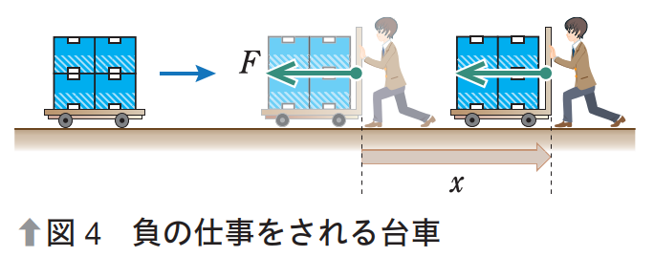
B 負の仕事とエネルギー
図4のように，右向きに運動している台車に対し，左向きに力を加えて止めることを考える。このとき，人が左向きに力を加え続けることで台車は減速していき，やがて止まる。この間，人は後退しながら力を加え続けており，力の向きと逆向きに動いている。

Slide 9
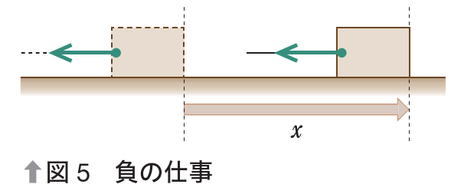
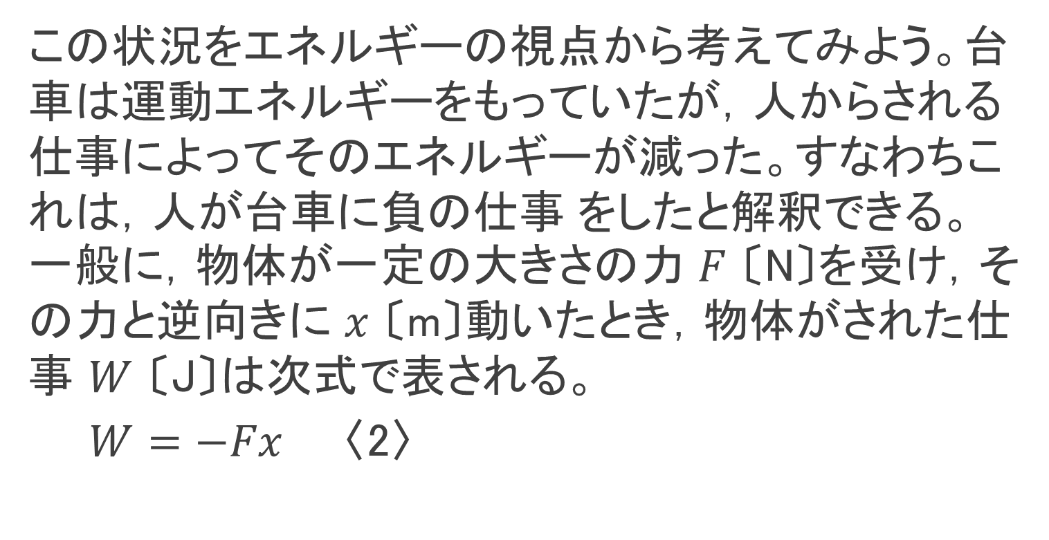
B 負の仕事とエネルギー
この状況をエネルギーの視点から考えてみよう。台車は運動エネルギーをもっていたが，人からされる仕事によってそのエネルギーが減った。すなわちこれは，人が台車に負の仕事 をしたと解釈できる。
一般に，物体が一定の大きさの力 $F$ 〔N〕を受け，その力と逆向きに $x$ 〔m〕動いたとき，物体がされた仕事 $W$ 〔J〕は次式で表される。
$W=−Fx$ 〈2〉

Slide 10
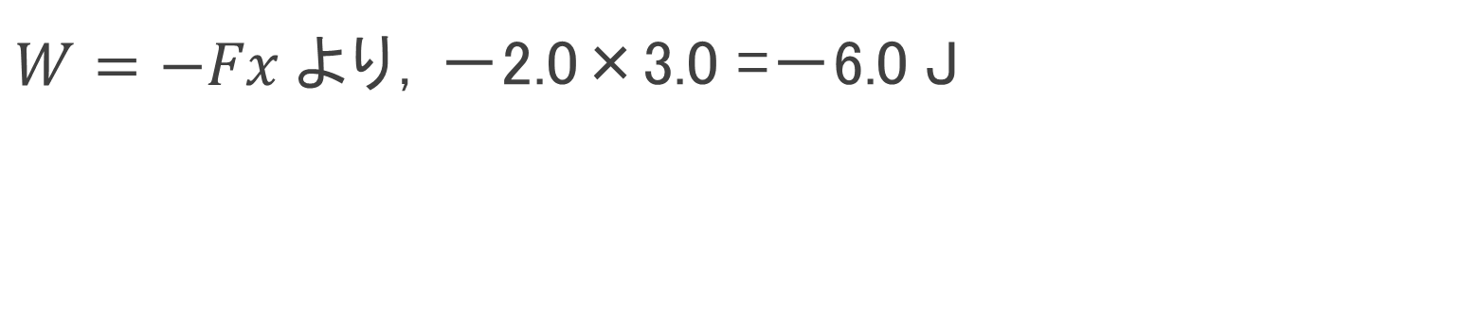
仕事
１
20
♦問１
右向きに運動する物体に対し，2.0 Nの左向きの力を3.0 mの距離にわたり加えたときの仕事は何Jか。
解答
$W=−Fx$より，－2.0×3.0 =－6.0 J

Slide 11
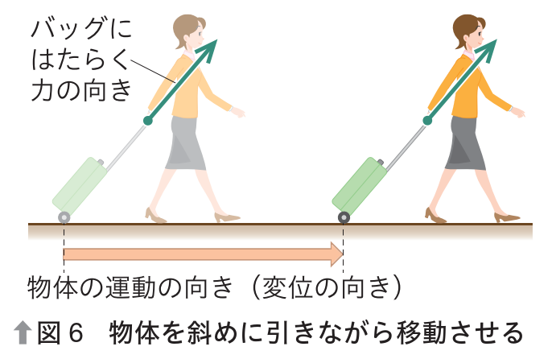
C 斜めの力による仕事
図6のように，キャリーバッグを斜めに引きながら地面に沿って運動させるとき，仕事はいくらになるだろうか。
この場合，バッグは地面と平行に動くが，バッグにはたらく力の向きは地面に平行ではない。

Slide 12
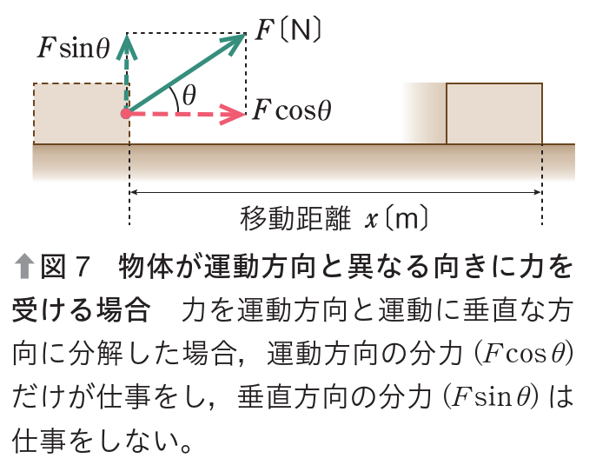
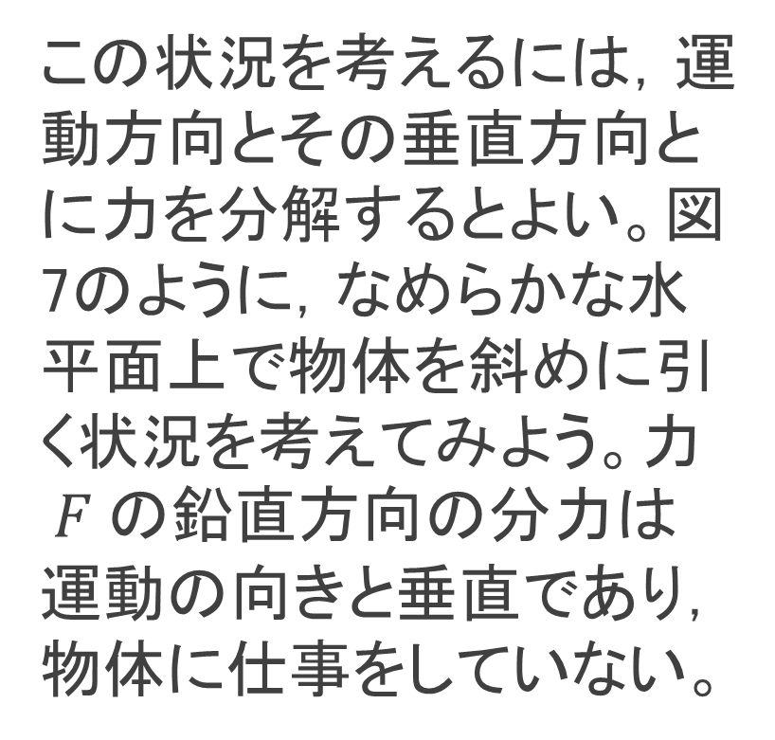
C 斜めの力による仕事
この状況を考えるには，運動方向とその垂直方向とに力を分解するとよい。図7のように，なめらかな水平面上で物体を斜めに引く状況を考えてみよう。力$F$の鉛直方向の分力は運動の向きと垂直であり，物体に仕事をしていない。

Slide 13
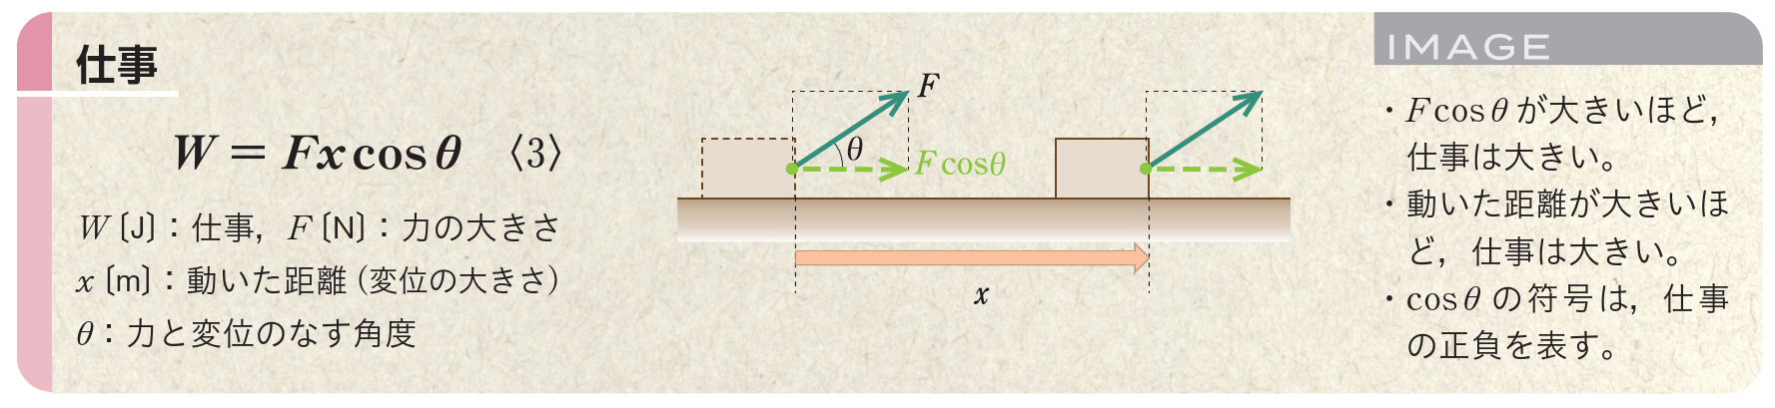
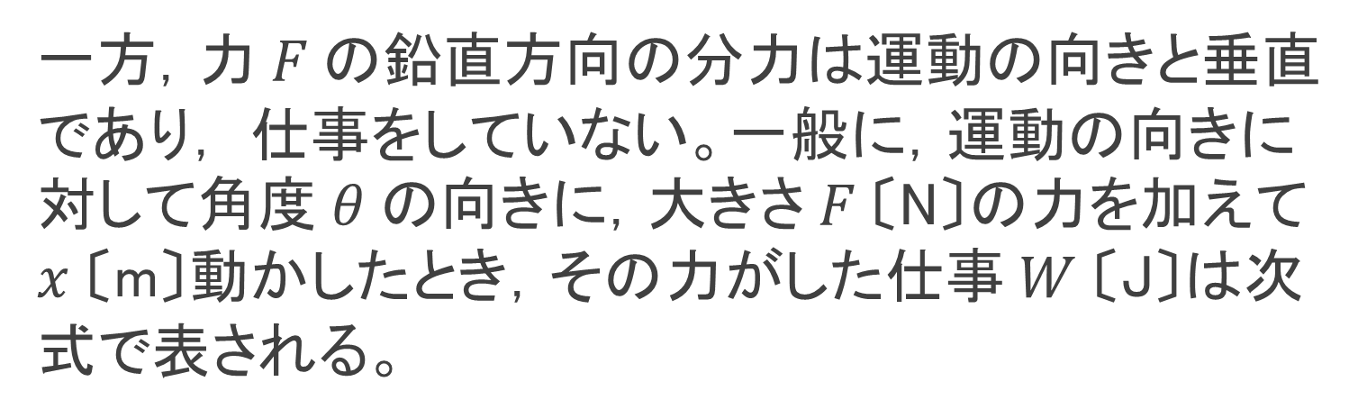
C 斜めの力による仕事
一方，力$F$の鉛直方向の分力は運動の向きと垂直であり， 仕事をしていない。一般に，運動の向きに対して角度$θ の$向きに，$大きさ F$〔N〕の力を加えて$x$〔m〕動かしたとき，その力がした仕事$W$〔J〕は次式で表される。

Slide 14
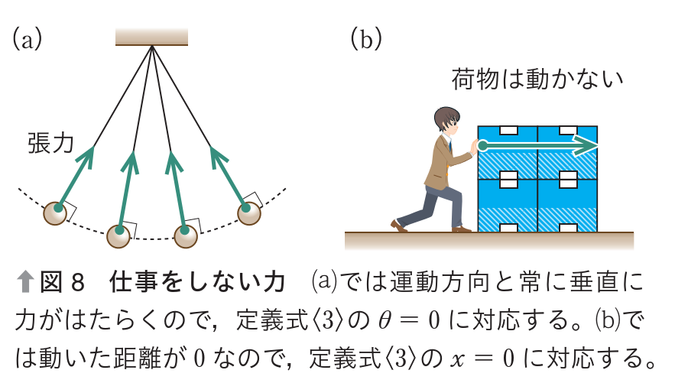
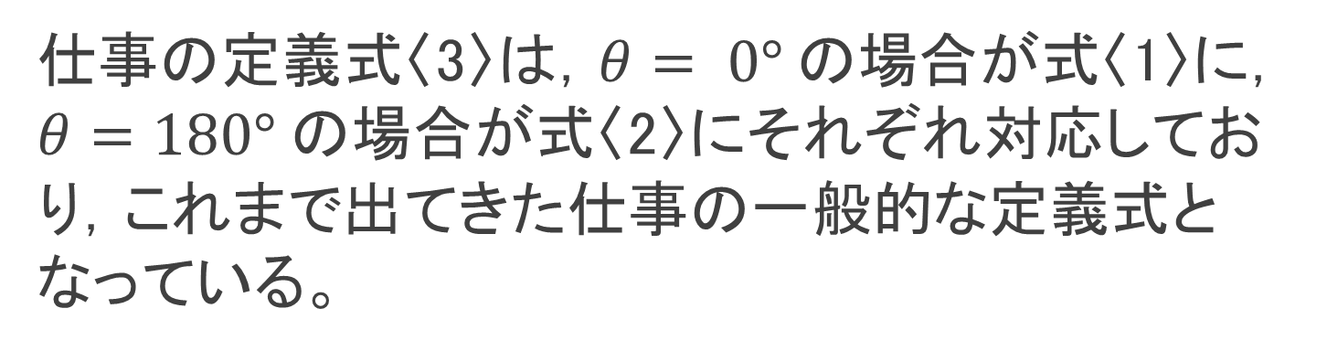
C 斜めの力による仕事
仕事の定義式〈3〉は，$θ= 0°$の場合が式〈1〉に，$θ=180°$の場合が式〈2〉にそれぞれ対応しており，これまで出てきた仕事の一般的な定義式となっている。

Slide 15
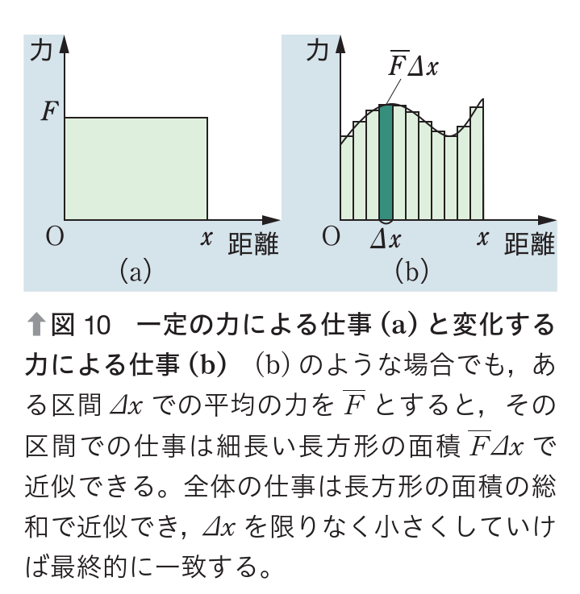
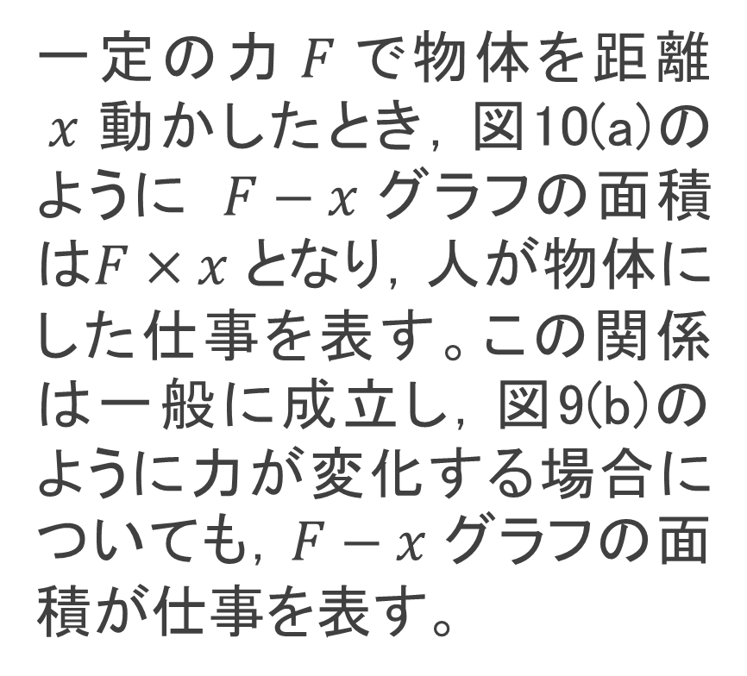
D 仕事の大きさと$F−x$グラフ
一定の力$F$で物体を距離$x$動かしたとき，図10(a)のように $F−x$グラフの面積は$F×x$となり，人が物体にした仕事を表す。この関係は一般に成立し，図9(b)のように力が変化する場合についても，$F−x$グラフの面積が仕事を表す。

Slide 16
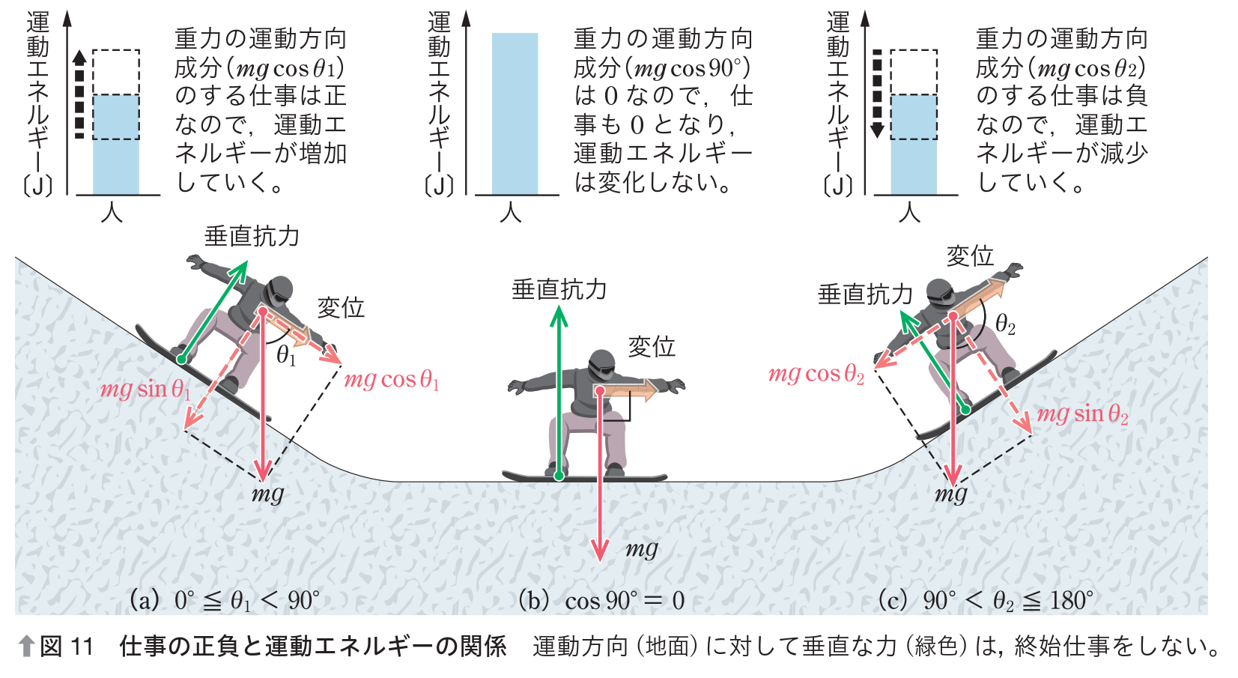
E 仕事の符号と運動エネルギー
図11のように，スノーボードで左側の斜面からすべる人の運動を考えてみよう。重力のする仕事が人の運動エネルギー増減させるようすがわかる。

Slide 17
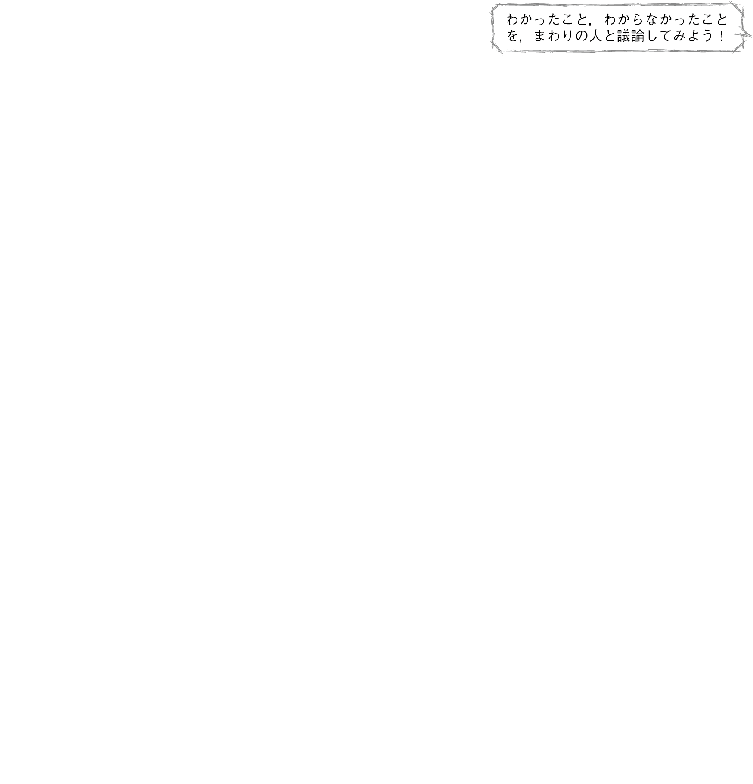
振り返り
仕事とエネルギーの関係を定性的に説明しよう。
仕事が正の場合，0の場合，負の場合，仕事をされた物体のエネルギーはどうなるか，説明しよう。

